Slide 1
07
октября
Областная акция
«День чтения – 2022»
МБУ ДО «Центр дополнительного образования», г. Каменск-Уральский

Slide 2
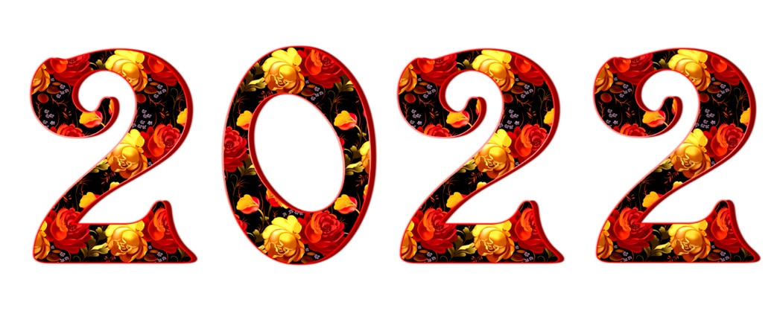
Акция «День чтения» посвящается
Году культурного наследия народов России и
Году Дмитрия Наркисовича Мамина-Сибиряка
в Свердловской области.
Тема «Культурный код»
Девиз «Читай и созидай!»
Проект, организован по инициативе
Министерства культуры Свердловской области.
Реализуется в восьмой раз.

Slide 3
Игра-викторина «Культурная мозаика»
I тур
«Истоки народной культуры»

Slide 4
Народное искусство (фольклор) — это создаваемые народом на основе коллективного творческого опыта, национальных традиций поэзия, музыка, театр, танец, архитектура, изобразительное и декоративно-прикладное искусство.
Термин «народное искусство» синонимичен термину «народное творчество».

Slide 5
Нематериальное культурное наследие Российской Федерации - обычаи, формы представления и выражения, навыки, а также связанные с ними инструменты, предметы, артефакты и культурные пространства, признанные народом в качестве части их культурного наследия.

Slide 6
Виды объектов нематериального культурного наследия:
• Устное народное творчество: сказки, эпические песни, эпические сказания, былины, фольклорная проза.
• Исполнительские искусства: песенное искусство, танцевальное искусство, музыкально-инструментальное искусство, театральное искусство (народный театр, народный цирк и т. п.), сказительство.
• Празднично-обрядовая культура: праздники, обряды, ритуалы, игры.
• Техники и технологии связанные с традиционными ремеслами; народными музыкальными инструментами; с традиционным народным костюмом; с традиционной хозяйственной и бытовой культурой.

Slide 7
Особая форма творчества — «промысел» или «промыслы».
Народные промыслы – это традиции оригинального украшения предметов повседневного пользования и быта высокохудожественными способами.
Исследователи относят к русским народным промыслам:
росписи посуды и других предметов быта,
глиняную и деревянную игрушку,
кружевоплетение,
гончарное,
кузнечное дело и другое.

Slide 8
«Народное искусство – прошлое в настоящем»М.А. Некрасова
Традиционные промыслы на Руси:
Гжельская роспись
Жостовская роспись
Палехская миниатюра
Федоскинская миниатюра
Хохлома
Городецкая роспись
Мезенская роспись
Вологодское кружево
Елецкое кружево
Мценское кружево
Вятское кружево
Оренбургский пуховый платок
Павловопосадские платки
Крестецкая строчка
Каслинское литье
Шемогодская прорезная береста
Варнавинская резьба по кости
Абрамцево-кудринская резьба
Гусевский хрусталь
Филигрань
Финифть
Малахитовые изделия

Slide 9
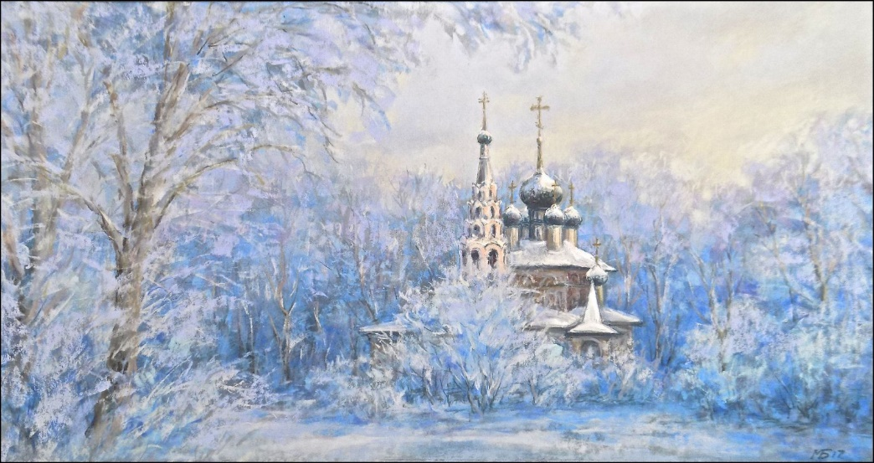
1 вопрос
Православная Русь немыслима без праздников. В какой праздник зимой окунаются в прорубь не только «моржи»?
А. Рождество
Б. Святки
В. Крещение
Г. Иван-Купала
Е. Вознесение

Slide 10
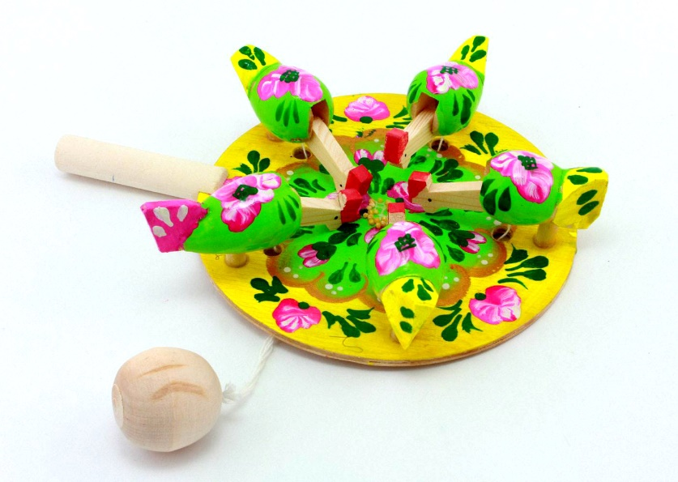
2 вопрос
Для какого промысла характерно изготовление движущихся игрушек?
А. Федоскинская миниатюра
Б. Дымковская игрушка
В. Семоновская игрушка
Г. Богородская игрушка
Тук-тук, щёлк-щёлк,
Медведь, мужик, лиса и волк,
Деревянные игрушки
И медведи, и старушки
То сидят, а то стучат.
Ребятишек всех смешат.

Slide 11
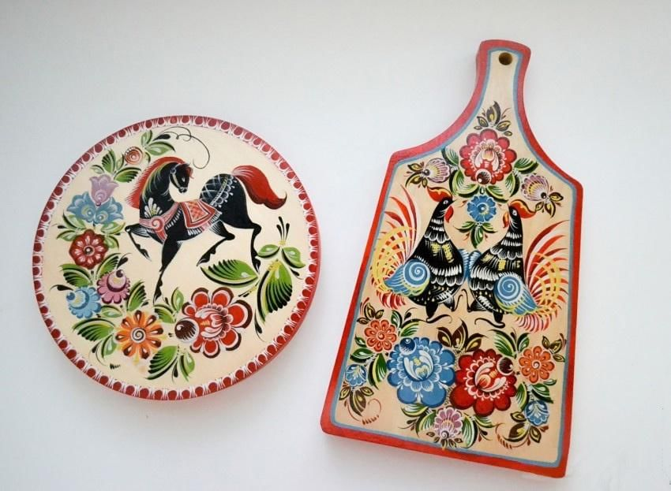
вопрос
О каком виде росписи идет речь?
А. Палех
Б. Хохлома
В. Городецкая роспись
Г. Петербургская роспись
Если взглянешь на дощечки,
Ты увидишь чудеса!
Расчудесные узоры
Тонко вывела рука!
Черный конь- огонь бежит,
Вся земля под ним дрожит!
Птицы яркие летают,
И кувшинки расцветают!

Slide 12
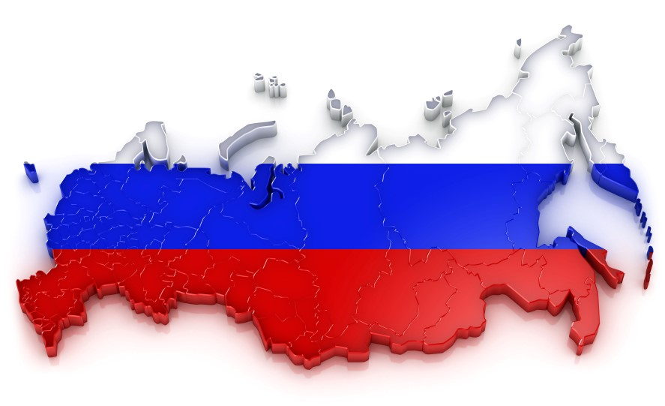
4 вопрос
Сколько всего народов проживает на территории России?
А. примерно 80
Б. примерно 190
В. примерно 240

Slide 13
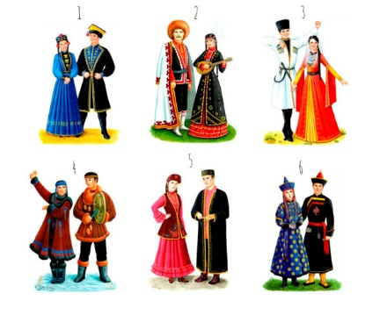
5 вопрос
На рисунке перед вами представлены национальные костюмы некоторых народов России. Из представленных вариантов ответа выберите тот, в котором народы и их костюмы сопоставлены правильно.
А. калмыки, башкиры, чеченцы, чукчи, татары, буряты
Б. башкиры, калмыки, цыгане, дагестанцы, ногайцы, ногайцы
В. осетины, буряты, мордва, хакасы, башкиры, эвенки

Slide 14
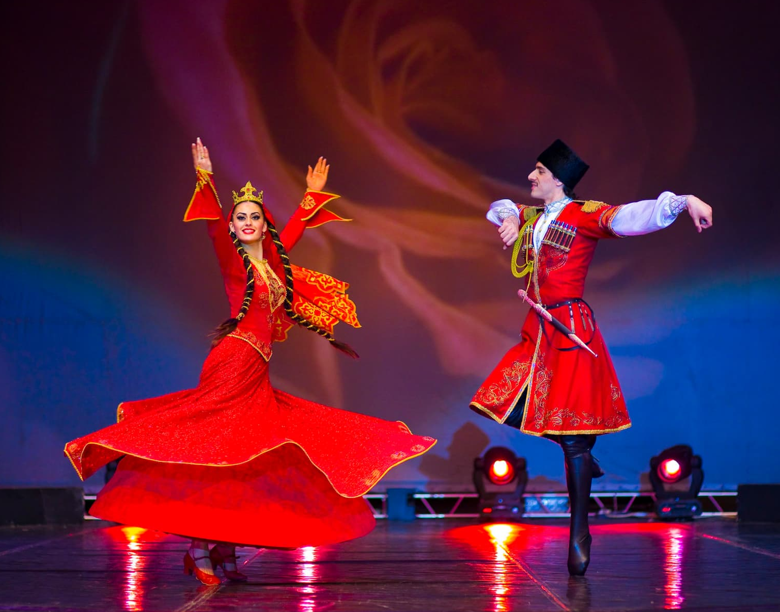
6 вопрос
Назовите народный танец, распространённый по всему Кавказу, а также музыкальное сопровождение к этому танцу.
А. аттан
Б. хота
В. лезгинка
Г. ламбада

Slide 15
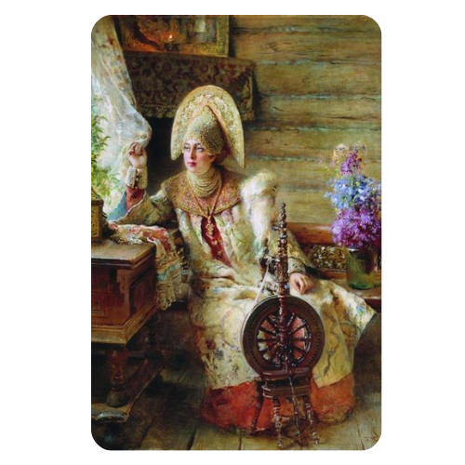
7 вопрос
Перед вами картина художника Константина Маковского «Боярышня у окна» . Что на голове у девушки?
А. Кичка
Б. Убрус
В. Кокошник
Г. Коруна

Slide 16
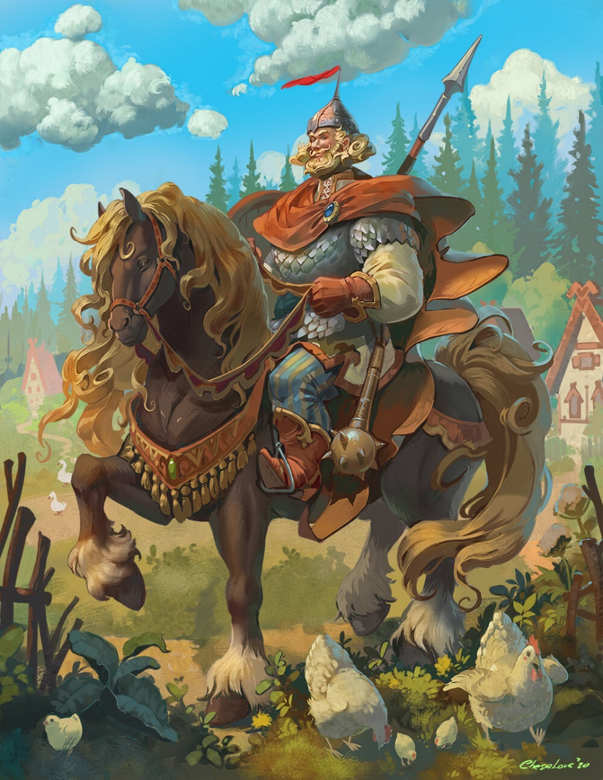
8 вопрос
Кто являлся автором былин?
А. А.С. Пушкин
Б. В.А. Жуковский
В. Летописец Нестор
Г. Народ

Slide 17
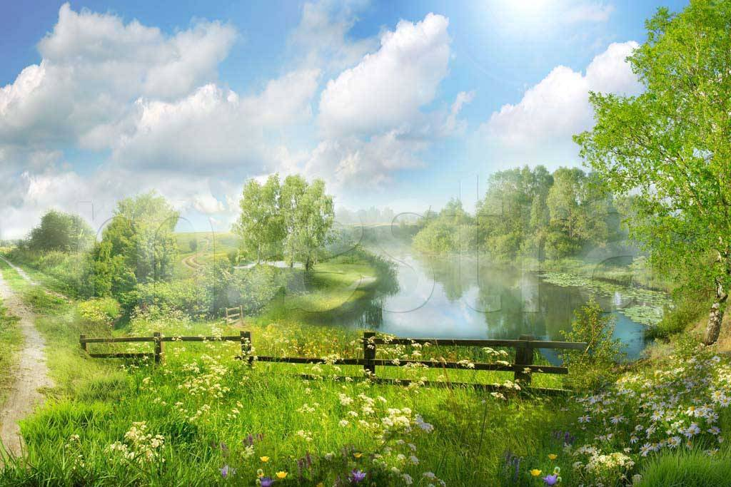
9 вопрос
Какое растение, по народным преданиям,
цветет лишь одну ночь в году?
А. Одолень-трава
Б. Иван-да-марья
В. Папоротник
Г. Раcцвет-трава

Slide 18
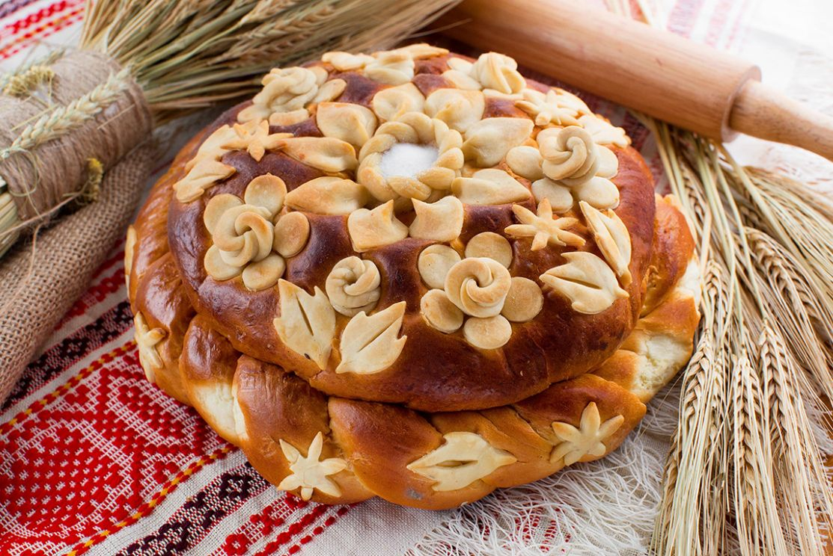
10 вопрос
О каком качестве человека говорится в пословице:
Хлеб соль кушай, а хозяина слушай.
А. жадность
Б. вежливость
В. доброта
Г. ответственность

Slide 19
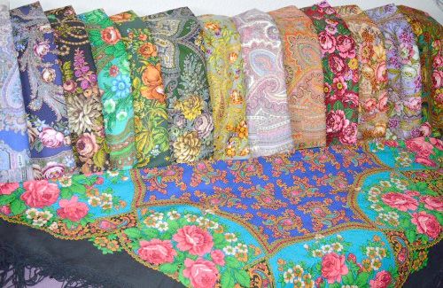
11 вопрос
К какому промыслу принадлежат платки из шерстяной ткани с узором из цветов (как правило, роз и георгинов), собранных в букеты или гирлянды? Первые платки из шерстяной ткани стали производить еще в XVIII веке. Но они и по сей день пользуются популярностью.
А. Оренбургский платок
Б. Павловопосадские платки
В. Кубачинский платок
Г. Осетинский платок

Slide 20
12 вопрос
Какое самое популярное число в русских народных сказках?

Slide 21
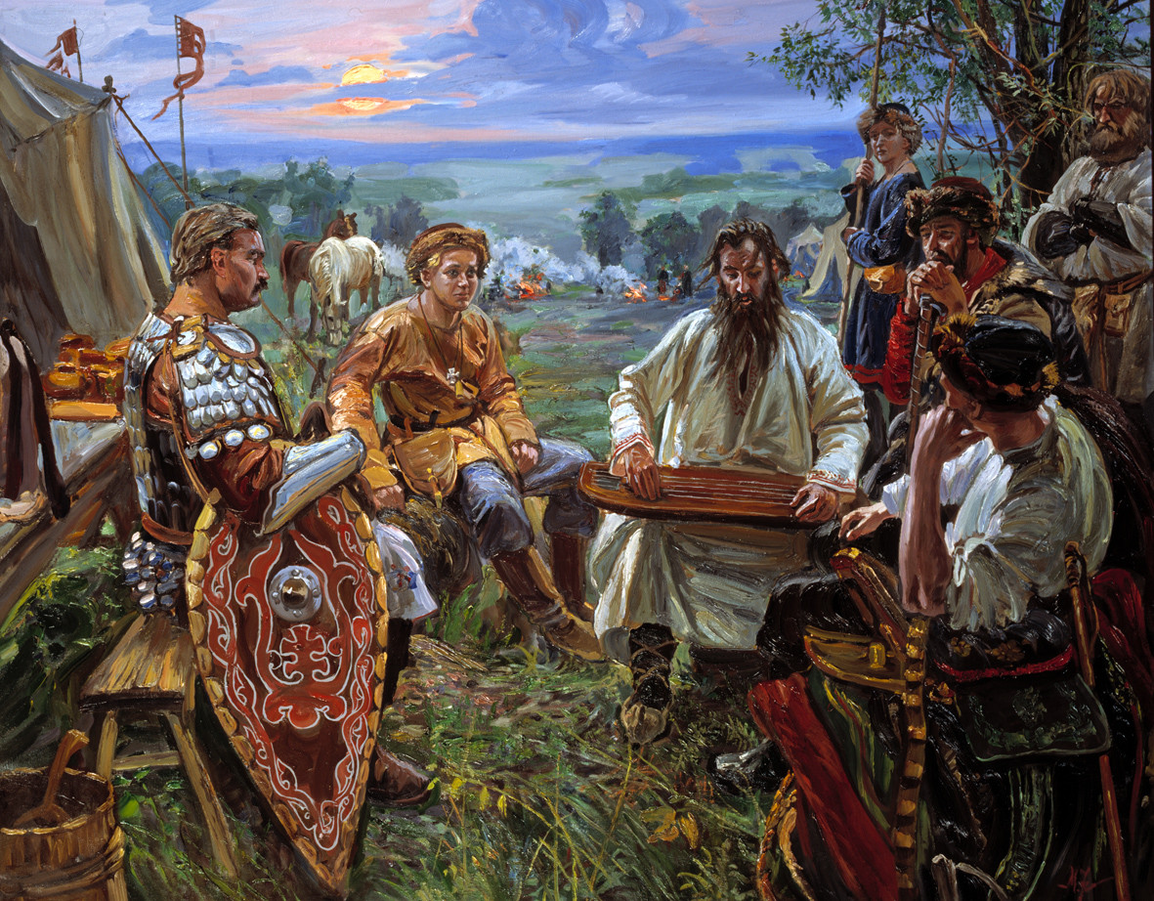
13 вопрос
Как называется струнный музыкальный инструмент, под звуки которого древнерусские певцы-сказители исполняли песни, былины и другие произведения устного народного творчества?

Slide 22
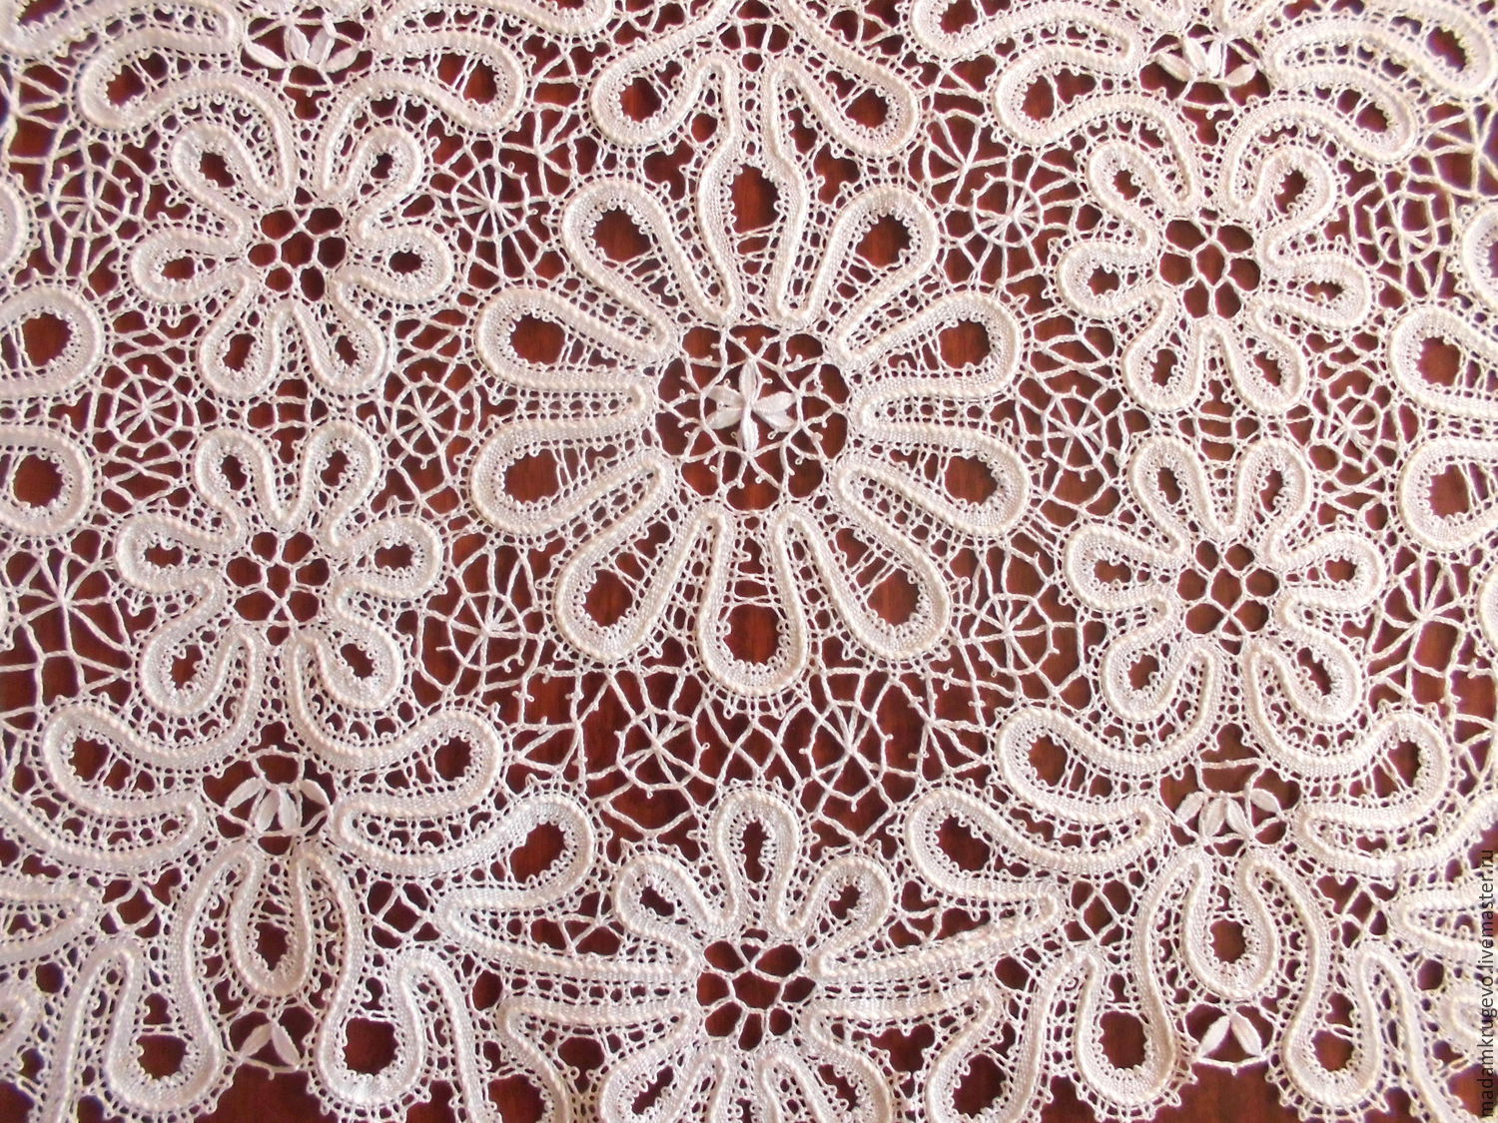
14 вопрос
Как называются крупные деревянные палочки с выемками для намотки нитей, перебрасывая которые мастерица создаёт кружевной узор?

Slide 23
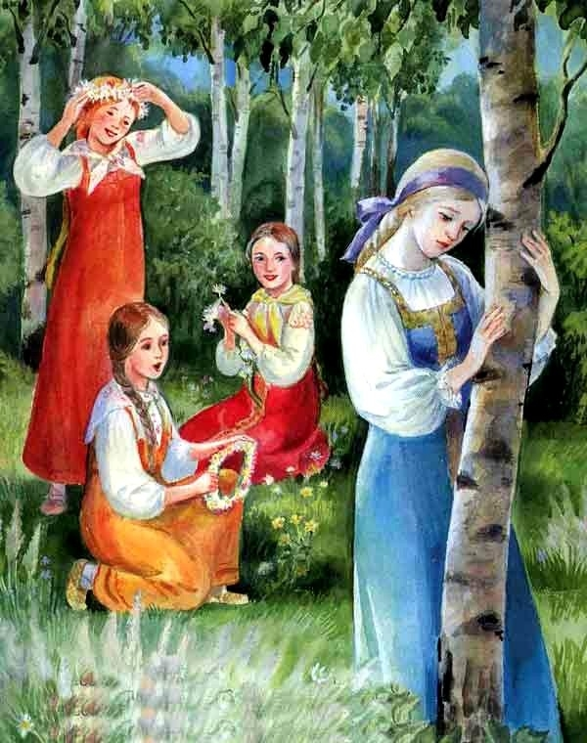
15 вопрос
Отгадайте название сказки. Красна девица грустна, Ей не нравится весна, Ей на солнце тяжко, Слёзы льёт бедняжка.

